Slide 1
安装SCADA操作系统
镜像下载地址：https://static.foresight-soft.com/scada_desktop_image/fs-ubuntu-22.04.2-2023.09.01-desktop-amd64.iso
U盘制作工具下载地址：https://static.foresight-soft.com/scada_desktop_image/balenaEtcher-1.19.21.Setup.exe
更新日期：2024-06-16

Slide 2
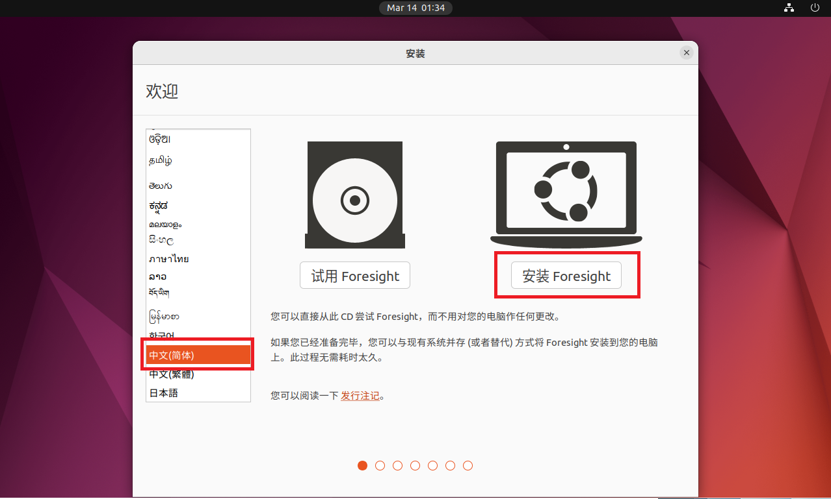
1. 选择语言

Slide 3
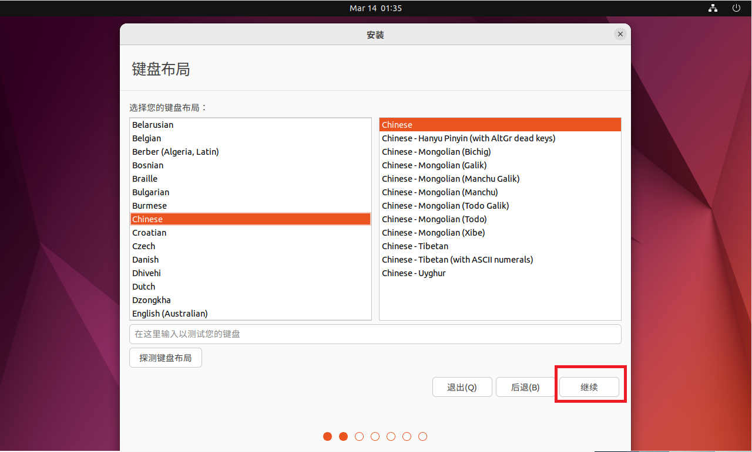
2. 选择键盘布局

Slide 4
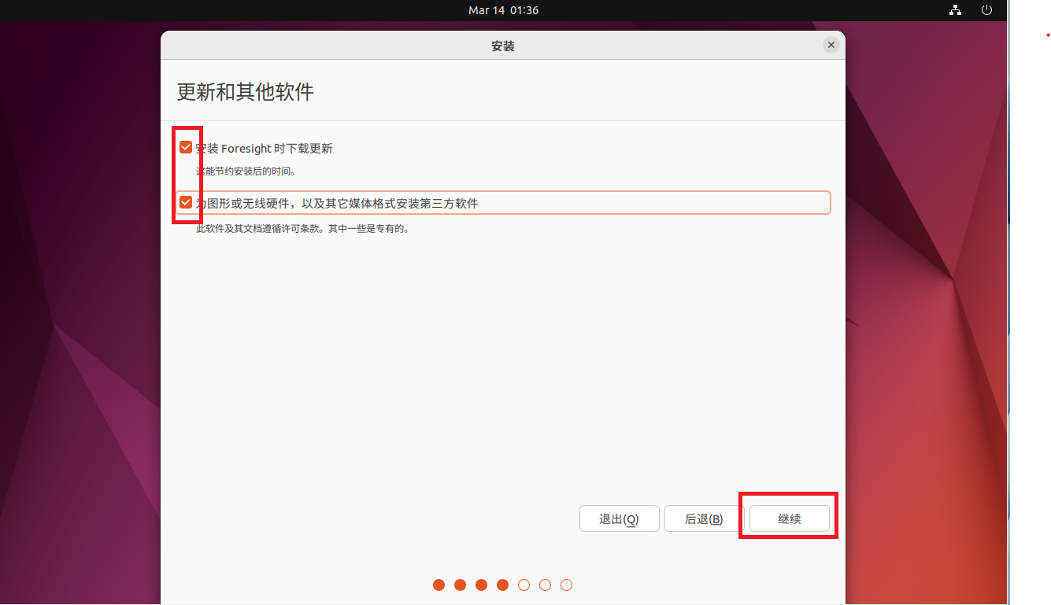
3. 如果这台机器连接网络，选择此项

Slide 5
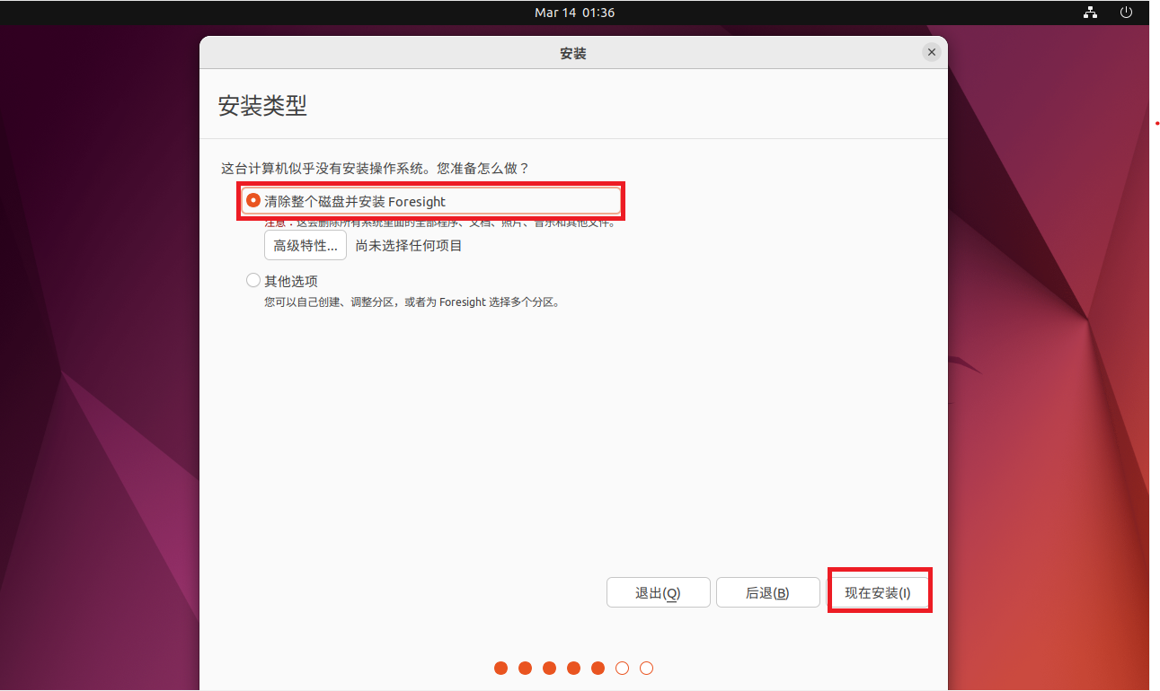
4. 清除整个磁盘并安装

Slide 6
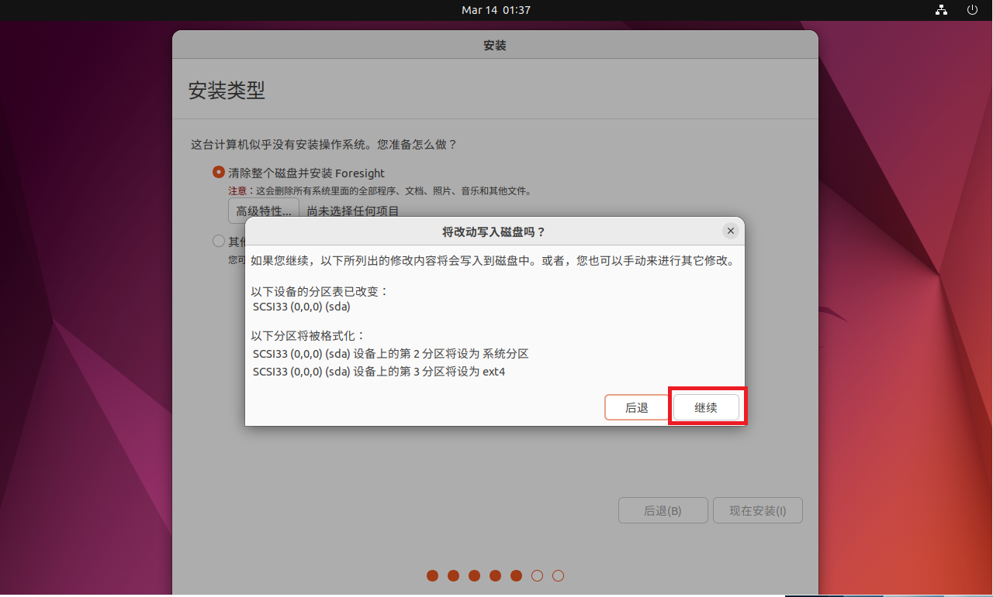
5. 格式化整个磁盘需要确认

Slide 7
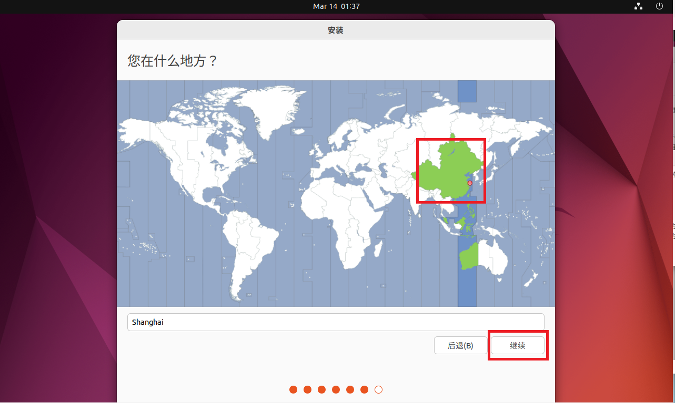
6. 选择时区，大致点击中国的位置即可

Slide 8
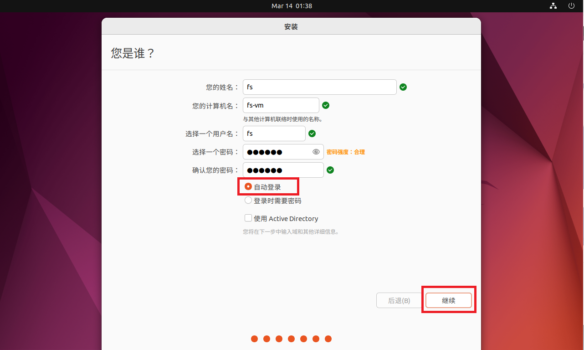
7. 设置用户名、密码，并选择自动登录

Slide 9
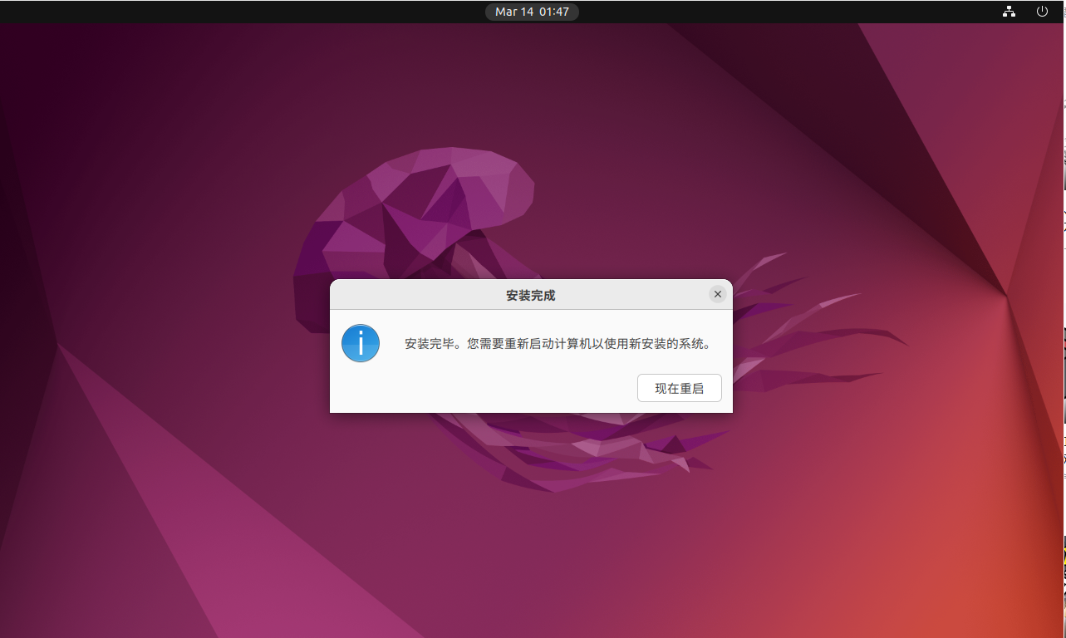
8. 安装完成后，点击“现在重启”

Slide 10
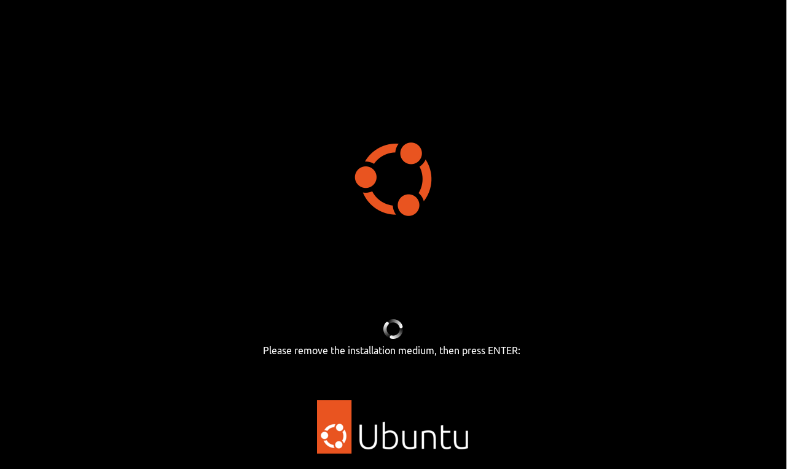
9. 此时应当拔出U盘，并按Enter（回车、return）键

